Slide 1

Игра “МужикВзыскуетИстину”
Проект выполнил(-и):
Кузнецов Владислав Михайлович
Наставник проекта:
Буистов Владислав Валерьевич
«IT-куб» Калининград

Slide 2


Что такое проект?
Проект — это временное предприятие, направленное на создание уникального продукта, услуги или результата. В отличие от операционной деятельности, проект всегда имеет конкретное начало и конец, чётко определённую цель и уникальный набор работ.
Примеры проектов: разработка нового транспортного средства, строительство здания или сооружения, проведение избирательной кампании.

Slide 3
Ключевые признаки проекта
Временность — чёткие временные рамки (начало и завершение).
Уникальность — каждый проект производит неповторимый результат.
Последовательная разработка — проект развивается поэтапно, от концепции к реализации.
Ограниченность ресурсов — бюджет, люди, материалы и время строго лимитированы.
Целенаправленность — проект всегда решает конкретную задачу или проблему.

Slide 4
Примеры ИТ-проектов
Сервисы на базе ИИ для диагностики заболеваний — например, российский сервис диагностики MDDC выявляет новообразования в лёгких размером менее 4 мм, что позволяет обнаружить рак на ранних стадиях.
Предиктивные модели ИИ для отслеживания и прогнозирования уровня выбросов — позволяют не только мониторить текущий уровень выбросов, но и выбирать для них оптимальное время в соответствии с погодными условиями и розой ветров, чтобы минимизировать воздействие на окружающую среду.
Нейросети для выявления подозрительных моделей поведения и транзакций — помогают бороться с мошенничеством в страховании.

Slide 5
Актуальность
Проект нужен для того, чтобы закрепить навыки программирования на Python, освоить библиотеку Pygame для работы с игровой графикой, звуком, текстом и логикой. Также он позволил мне поэкспериментировать с игровой идеей «слепого поиска» и двухэтапным игровым процессом.
Проект решает проблему отсутствия опыта в создании игр на Python и Pygame.

Slide 6

Целевая аудитория
Друзья, приятели, одноклассники.

Slide 7
Цель и задачи
Цель: написать игру на Pygame, в основе которой лежит идея слепого поиска.
Задачи: нарисовать биомы, выбрать музыку, процедурно сгенерировать карту, сделать режим отладки, рандомно сгенерировать позицию игрока и истины, отрисовать мини-карту, реализовать экран конца игры, добавить ограничение на шаги, сделать анимацию биомов, добавить преграду гор и телепорт океанов, сделать эффект грибного биома.

Slide 8
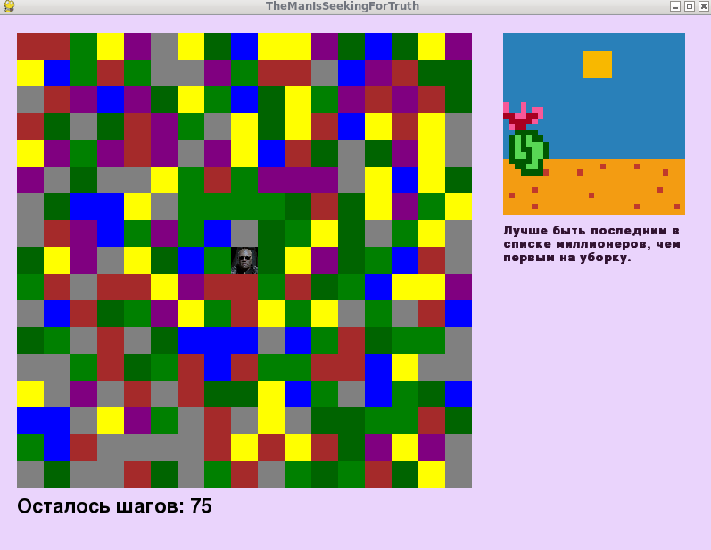
Описание проекта

Slide 9
Описание проекта
Цель игры - найти Истину за ограниченное число шагов.
Игровой процесс состоит из двух этапов.
На первом этапе игрок получает случайную позицию на карте, но эта позиция ему неизвестна.
Карта имеет размер 17x17 клеток и состоит из биомов с разными свойствами.
В центре карты находится Морфеус - тот, кто укажет путь к Истине.
Задача первого этапа - добраться до Морфеуса.

Slide 10
Описание проекта
Чтобы узнать свое место на карте, игроку приходится делать первые шаги вслепую.
Усложняют этот процесс свойства отдельных биомов.
Горы блокируют движение, как и края карты. Но по сообщению на экране нельзя понять, во что конкретно мы уперлись.
Шаг в океан уносит игрока течением в другой случайный океан на карте.
После телепорта океаном поможет сориентироваться анимация сердечного ритма биомом: чем ближе к цели, тем выше ритм.
Споры грибного биома временно дезориентируют, но дают сверхсилы: управление инвертируется, зато горы и океаны теряют свой эффект.

Slide 11
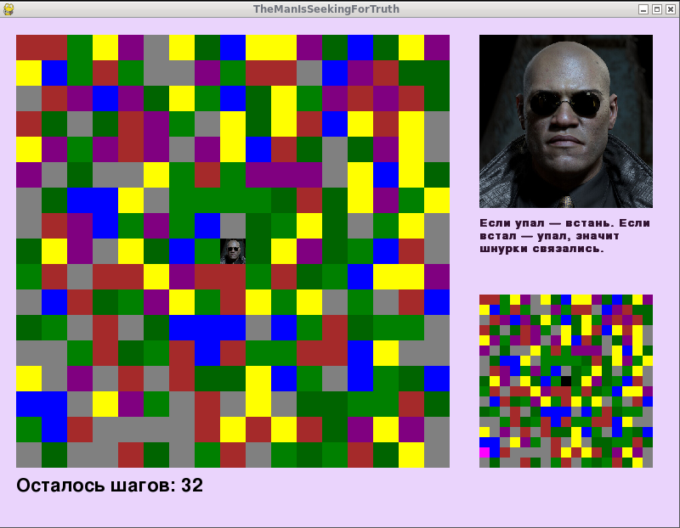
Описание проекта

Slide 12
Описание проекта
Как только игрок добрался до Морфеуса, начинается второй этап и на экране отображается мини-карта, где обозначена Истина.
Задача второго этапа — спланировать кратчайший путь к Истине.
Задача усложняется тем, что дорогу могут преграждать горы и океаны, а немалое количество шагов было потрачено на обнаружение позиции игрока на первом этапе.
Здесь хорошо помогают суперсилы, которые дают грибные биомы.

Slide 13
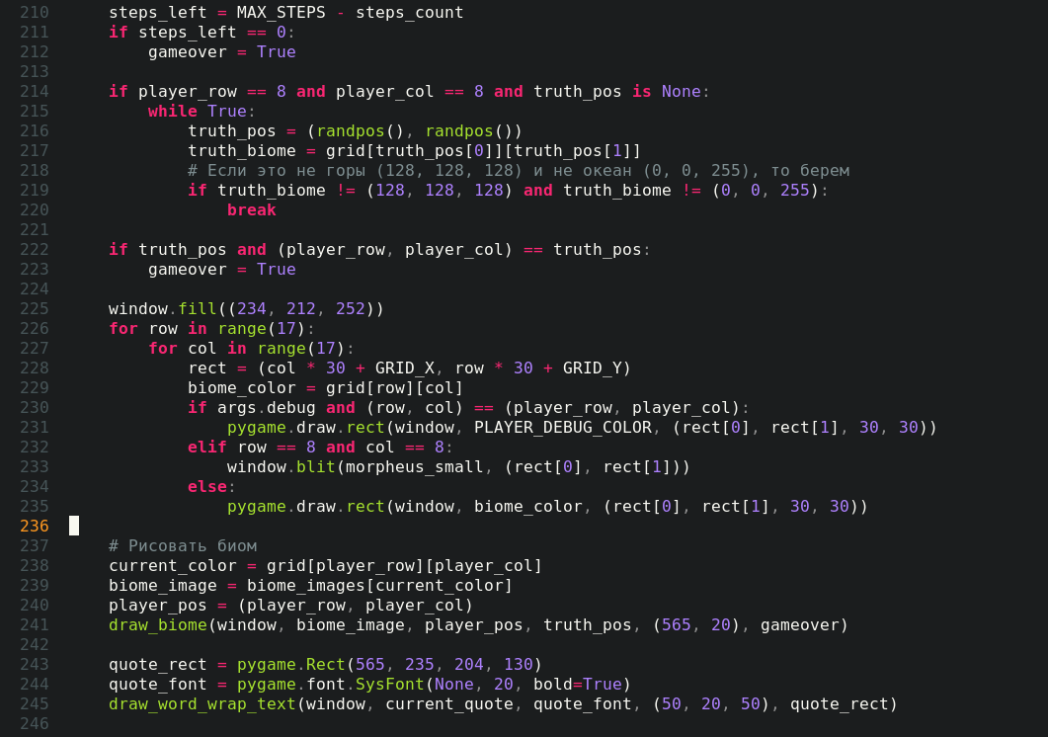
Описание проекта

Slide 14
Перспективы развития
Разные биомы должны отнимать разное количество шагов.
Добавить эффекты для биомов, у которых их нет.
Переход на второй этап включает таймер обратного отсчета и активную музыку. В данный момент на обоих этапах играет спокойная музыка.
Изменение карты во время игры, которое отражает естественные изменения ландшафтов: разрушение гор, опустынивание, наводнения и т.д.

Slide 15

Центр цифрового образования детей
«IT-куб» Калининград
ул. М. Новикова
д. 5, 236005
info@it-cube39.ru
+7 (929) 166-03-67
it-cube39.ru

